Slide 1

Face Recognition System
指導老師:陳朝烈
學生:蔡文琛
班級:電子4A
學號:0552050
指導老師:陳朝烈
學生: 0552050蔡文琛
0552062朱可望
0552050陳宇鎮

Slide 2

目錄
01
專案需求描述
02
專案需求描述
專案分析
專案分析
03
04
驗證探討
專案設計
驗證探討
專案設計

Slide 3


專案需求描述-功能需求
1
能正確抓取出影像內的人臉
2
能正確辨識已建檔的人物

Slide 4
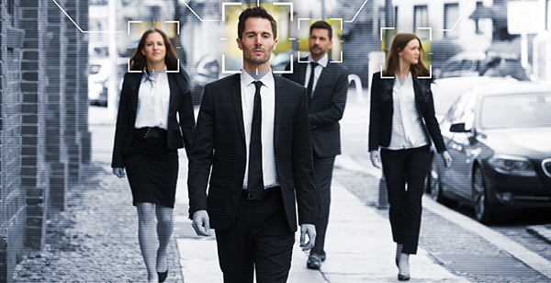
專案需求描述-功能需求
1
能正確抓取出影像內的人臉
在抓取出影像中最像人臉的3個區塊
2
能正確辨識已建檔的人物
若該人物以建檔，可以正確的顯示出該人物的資料
圖片來源

Slide 5
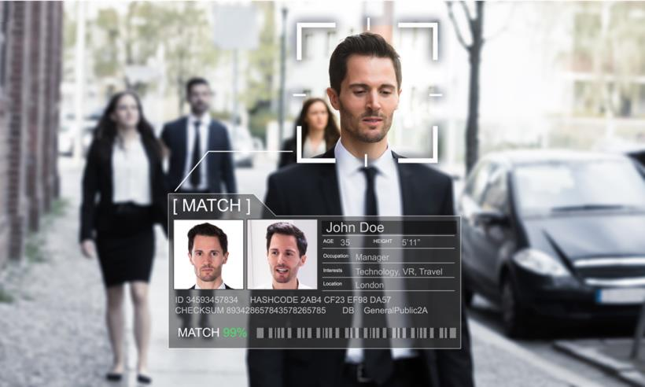
專案需求描述-功能需求
1
能正確抓取出影像內的人臉
在抓取出影像中最像人臉的3個區塊
2
能正確辨識已建檔的人物
若該人物以建檔，可以正確的顯示出該人物的資料
圖片來源

Slide 6

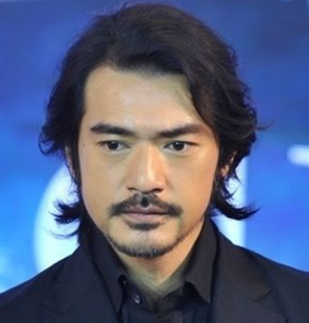
專案需求描述-介面需求
2.取得臉部特徵
與個人資料
訓練資料集
1.取得臉部特徵
臉部特徵
1.讀取臉部圖片
3.訓練
3.顯示人物資訊
2.輸入模型
機器學習
結果
機器學習
模型
訓練
實戰

Slide 7
專案需求描述-效能需求
在影像未刻意干擾時，能在1秒內完成所有運算，達到可每秒更新辨識結果

Slide 8
專案需求描述-限制需求
嵌入式平台: 樹莓派
主要運算平台: Laptop
作業系統: Ubuntu, Windows10
軟體版本: Python 3.6
OpenCV 3.4.2
TensorFlow 2.0.0
Keras 2.3.1
擴充元件: USB攝影機
GUI : Tkinter

Slide 9
專案分析-Breakdown
Face Recognition System
人物建檔
人臉擷取
修正
實裝
輸入個人資料
儲存個人資料
擷取人臉區域
挑選訓練特徵
測試訓練結果
分析訓練結果
分散計算難度
建立特徵
資料庫
訓練
訓練
統一像素大小
輸出臉部圖片
更新辨識結果

Slide 10
專案設計
Raspberry Pi
Camera
GUI
Image
Personal information
Result
Socket
Socket
Laptop
Face
image’
Face
image
CNN
Image
reshape
Face detection

Slide 11
專案設計
Camera
Image
Personal information
視窗介面
人臉偵測
Result
Socket
Face image
Socket
Face image’
CNN
圖片像素
統一
Input | Data structure
Video | int 640*480p*3ch*60/s
Personal information | char name 8B*3*k char class 8B*4*k Int ID 4B*7*k
Result | str result 4B*4class Int 640*480p*3ch
Output | Data structure
Image | Int 640*480p*3ch

Slide 12
專案設計
Camera
Image
Personal information
視窗介面
人臉偵測
Result
Socket
Face image
Socket
Face image’
CNN
圖片像素
統一
Input | Data structure
Image | Int 640*480p*3ch
Output | Data structure
Face image | Int 64⁺p*64⁺p*1ch*k

Slide 13
專案設計
Camera
Image
Personal information
視窗介面
人臉偵測
Result
Socket
Face image
Socket
Face image’
CNN
圖片像素
統一
Input | Data structure
Face image | Int 64⁺p*64⁺p*1ch*k
Output | Data structure
Face image | Int 64p*64p*1ch*k

Slide 14
專案設計
Camera
Image
Personal information
視窗介面
人臉偵測
Result
Socket
Face image
Socket
Face image’
CNN
圖片像素
統一
Input | Data structure
Face image | Int 64p*64p*1ch*k
Output | Data structure
Result | str result 4B*4class Int 640*480p*3ch

Slide 15
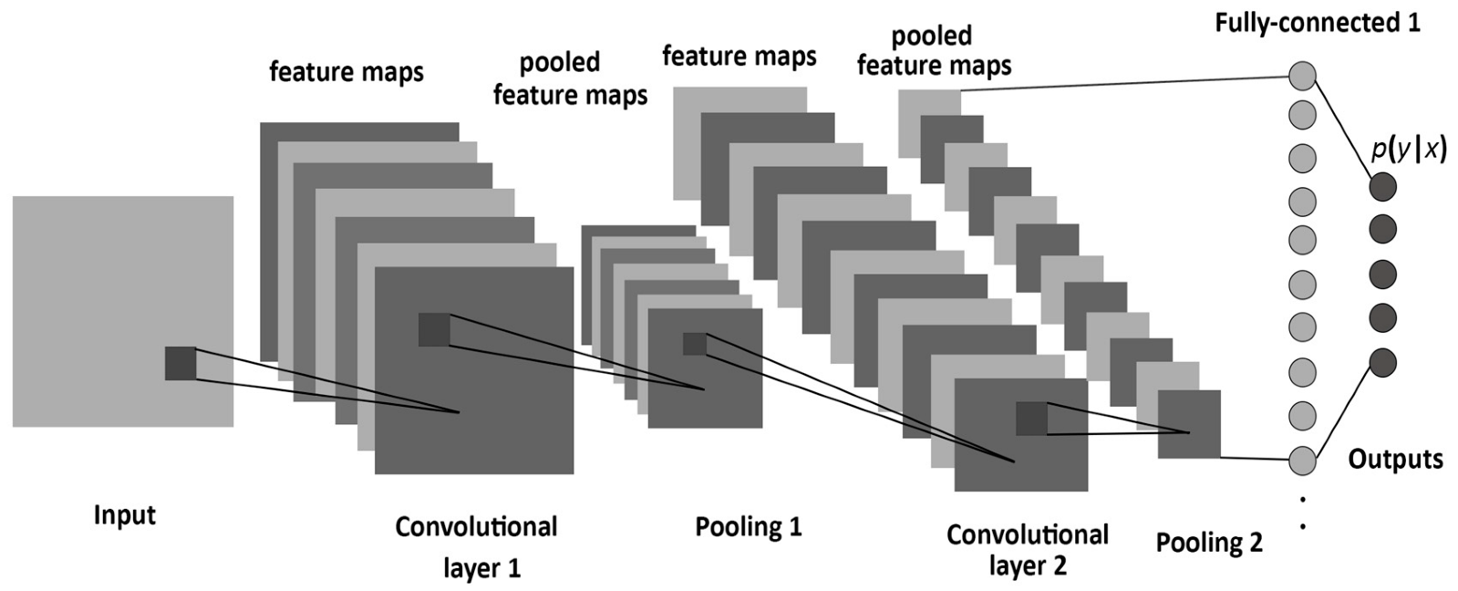
專案設計
 | method | parameter
Input |  | 64*64
Convolutional layer1 | Activation = relu | Filter = 32 Kernel = 3*3 Stride = 1
Pooling1 | MaxPooling | Pool size = 2*2
Convolutional layer2 | Activation = relu | Filter = 64 Kernel = 3*3 Stride = 1
Pooling2 | MaxPooling | Pool size = 2*2
Full-connected | activation= relu Lossfunction = crossentropy | Nodes = 64*16*16
Hidden layer |  | Nodes = 256
Output layer |  | Nodes = 4
EarlyStopping
monitor='val_loss’
patience=5

Slide 16
專案設計
Neural Network
Convolution
(3 x 3) kernel
Max-Pooling
(2 x 2)
Convolution
(3 x 3) kernel
Max-Pooling
(2 x 2)
Face
Flattened
Input
(64 x 64 x 1)
(64 x 64 x 32)
(32 x 32 x 32)
(32 x 32 x 64)
(16 x 16 x 64)
Full conn
(16 x 16 x 64 nodes)
Outputs layer
(4 nodes)
Hidden layer
(256 nodes)

Slide 17
專案成果

Slide 18

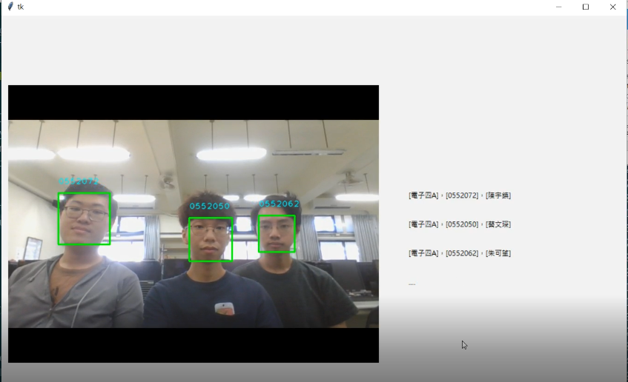
功能驗證-功能需求
1
能正確抓取出影像內的人臉
在抓取出影像中最像人臉的3個區塊
2
能正確辨識已建檔的人物
若該人物以建檔，可以正確的顯示出該人物的資料

Slide 19
效能驗證
在影像未刻意干擾時，能在1秒內完成所有運算，達到可每秒更新辨識結果
Raspberry Pi
Total cost :400ms
Camera
77ms
GUI
Image
Personal information
5ms
Result
109ms
10ms
Laptop
Face
image’
Face
image
11ms
187ms
CNN
Image
reshape
Face detection
1ms

Slide 20
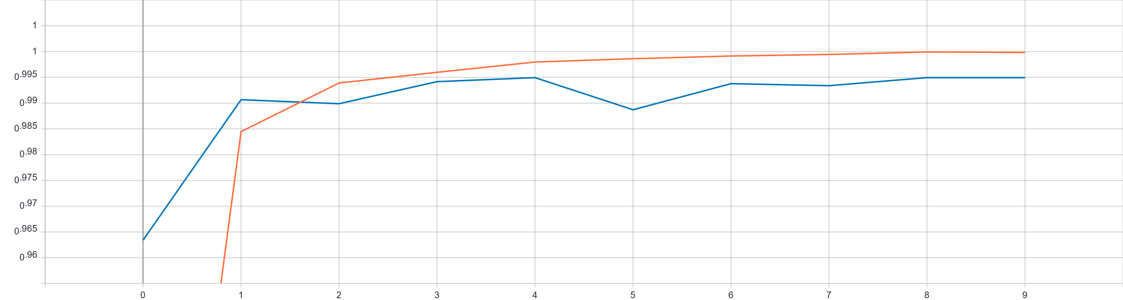
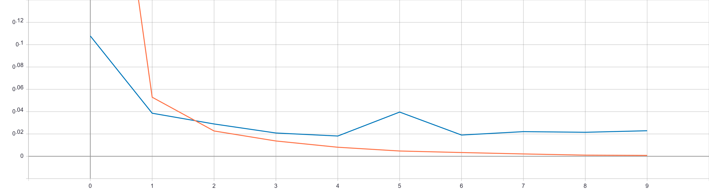
專案探討
No Dropout
No Batch Normalization
1
0.9946
Training accuracy
Validation accuracy
Training loss
Validation loss
0.031
0.0004

Slide 21
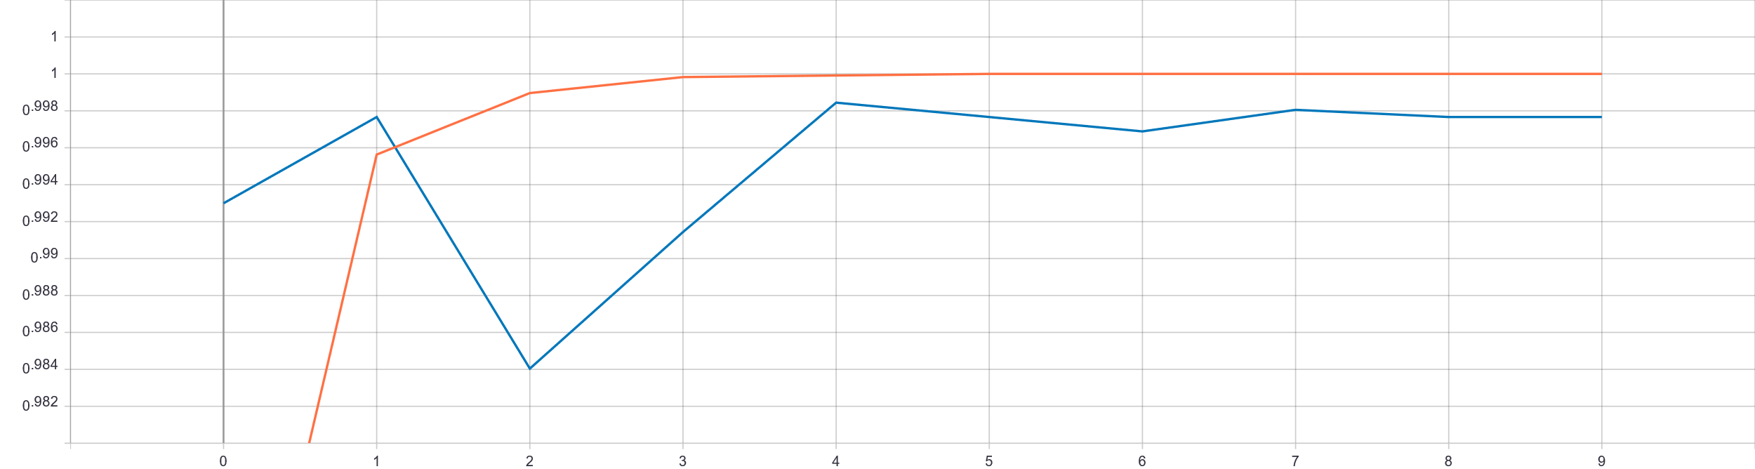
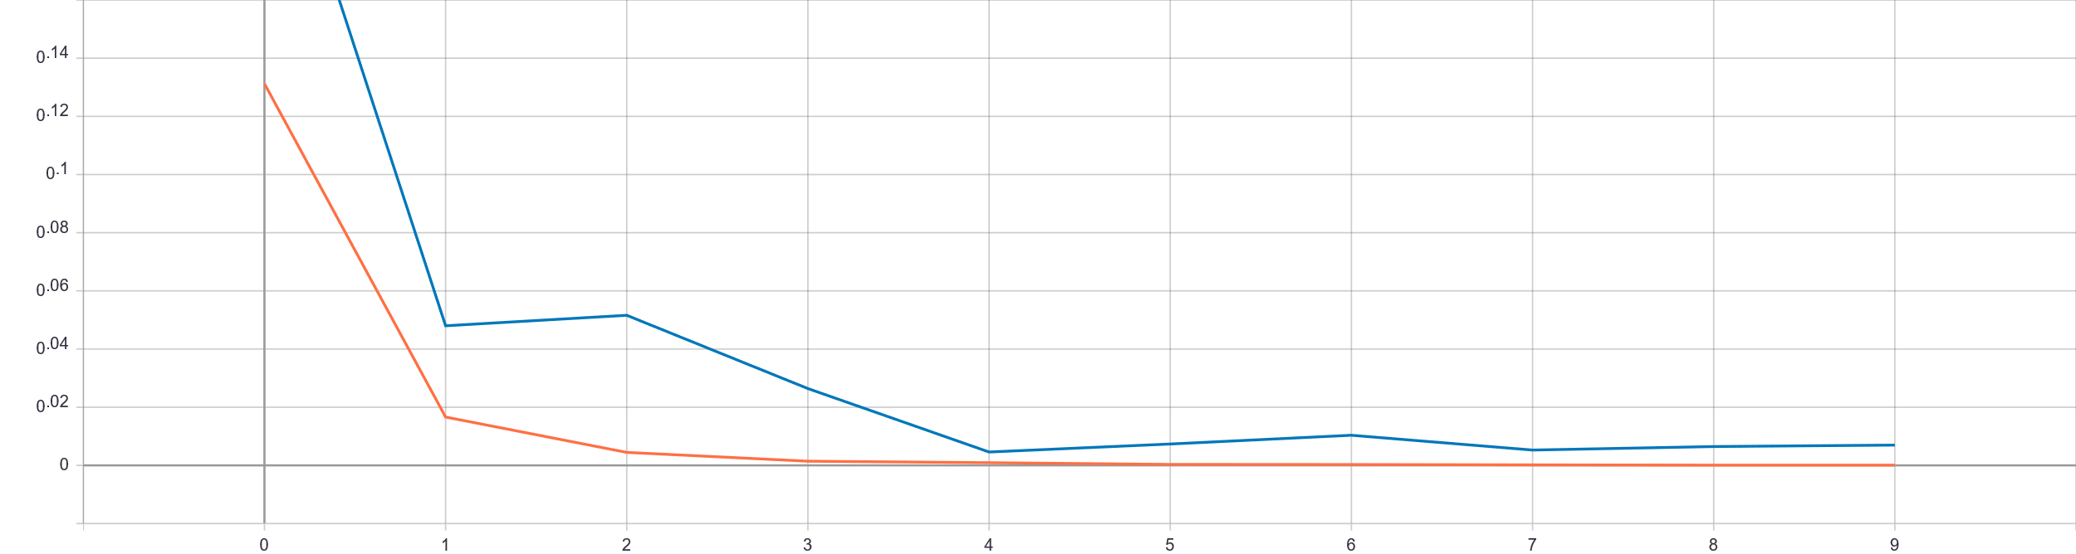
專案探討
No Dropout
1 Batch Normalization
1
0.9977
Training accuracy
Validation accuracy
Training loss
Validation loss
0.007
0.0001

Slide 22
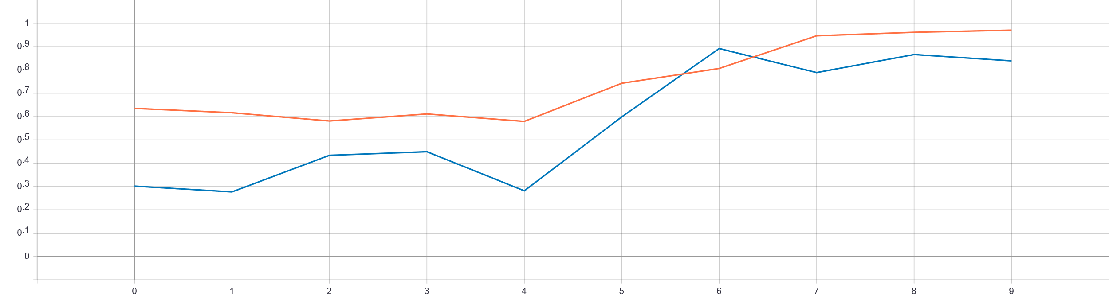
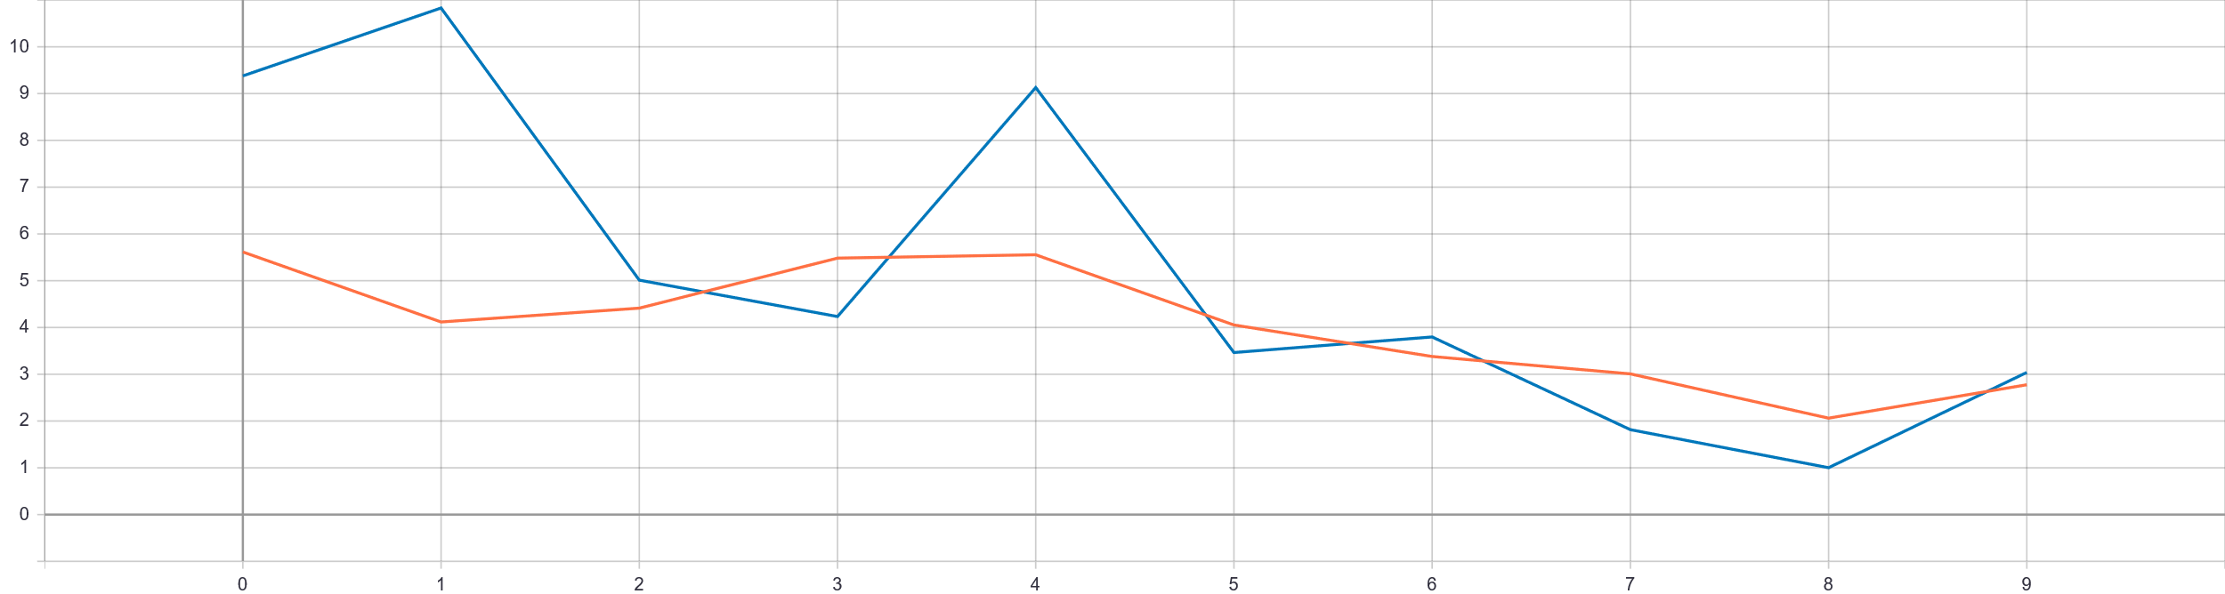
專案探討
No Dropout
3 Batch Normalization
0.9700
0.8300
Training accuracy
Validation accuracy
Training loss
Validation loss
3.39
2.7751

Slide 23
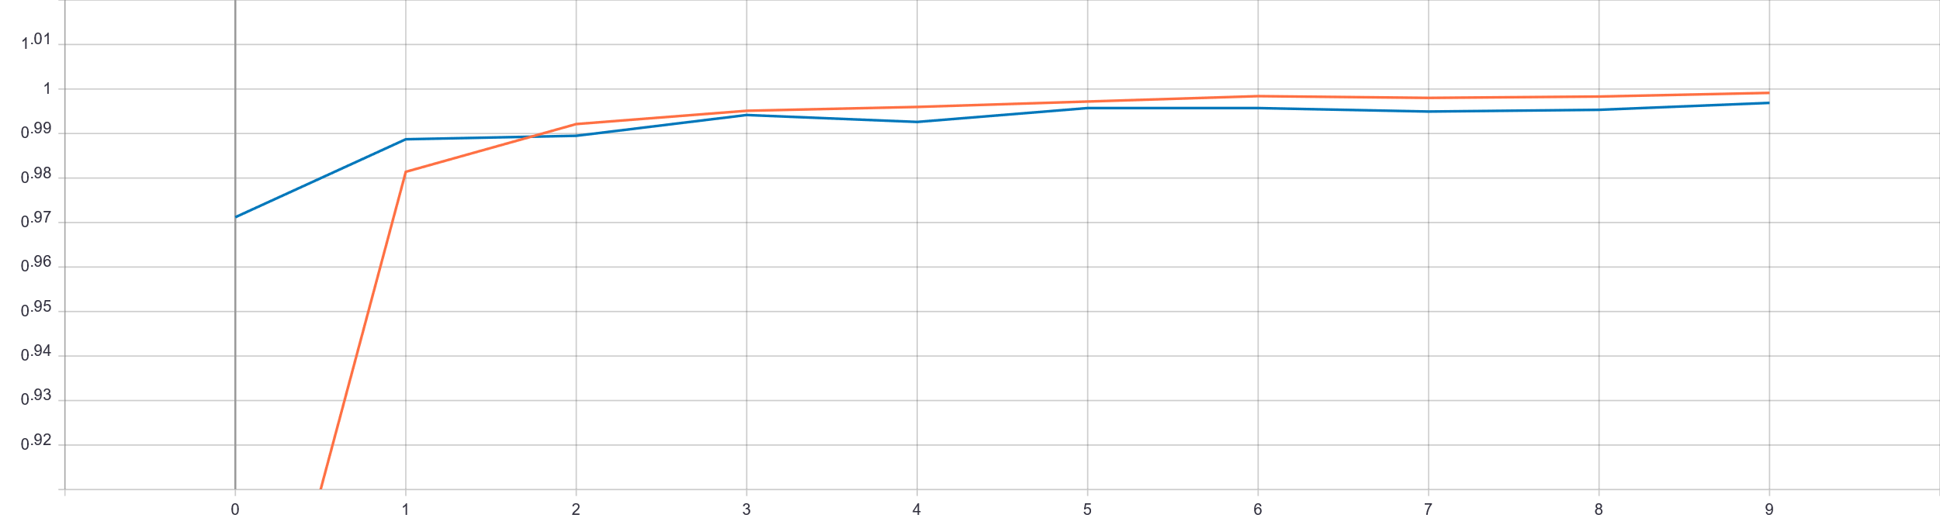
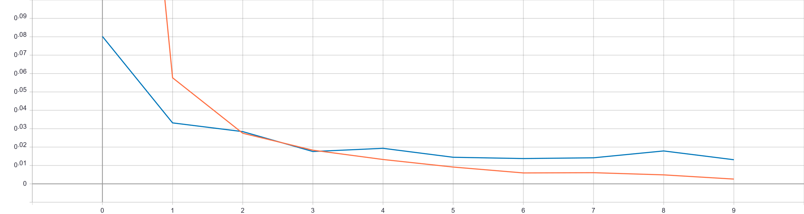
專案探討
Dropout
No Batch Normalization
0.9991
0.9968
Training accuracy
Validation accuracy
Training loss
Validation loss
0.0026
0.0013

Slide 24
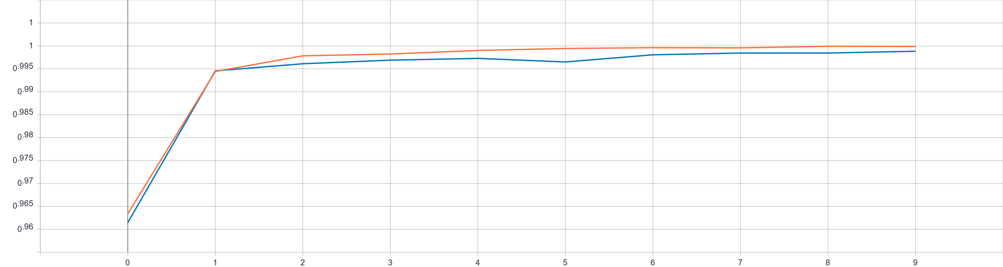
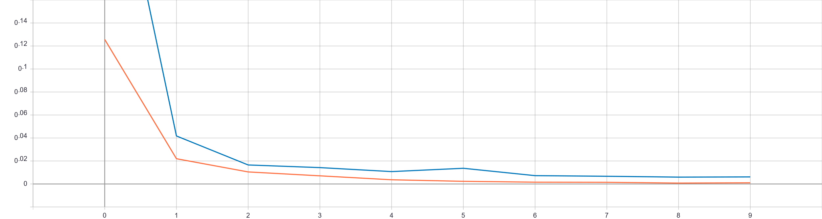
專案探討
Dropout
1 Batch Normalization
0.9999
0.9988
Training accuracy
Validation accuracy
Training loss
Validation loss
0.0061
0.0010

Slide 25
專案探討
樹莓派與筆電計算時間比較
 | Raspberry Pi & Laptop | Laptop
Get camera image and send(ms) | 82 | 39
Face detection(ms) | 187 | 116
Face recognition(ms) | 12 | 8
GUI update(ms) | 109 | 15
Total time(ms) | 400 | 178
FPS | 2.5 | 5.6

